Slide 1
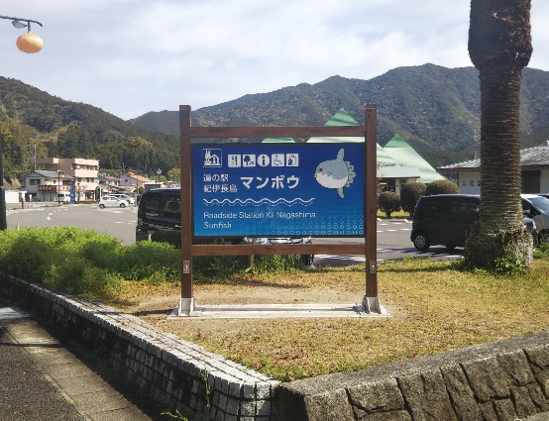
森林環境譲与税の使途事例②：木質化（道の駅紀伊長島マンボウの木質化を実施）
令和２年度においては、以下の取組により、道の駅の木質化を行った。
紀北町産ひのき材（すべてFSC認証材）を活用し、道の駅紀伊長島マンボウの木質化（看板設置）に取り組んだ。
地元材のPRになることから今後、地元材の活用や木質化の促進による地元林業の活性化が期待できる。
公共施設等の木質化の際は、今後も地元材の活用を積極的に行う。
□ 事業内容
１ 公共施設の木質化事業
紀北町産ひのき材（FSC認証材）を活用し、道の駅紀伊長島マンボウの木質化（看板設置）を行った。
【事 業 費】4,345千円（全額譲与税）
【実 績】木材使用量0.6221㎥
□ 事業スキーム
２ 公共施設の木質化事業
町
業務委託
森林組合おわせ
□ 工夫・留意した点
地元林業の活性化を測るため、紀北町産ひのき材を活用した。
今後も地元材の活用と木質化の促進を図る。
□ 基礎データ
①令和２年度譲与額 | 46,148千円
②私有林人工林面積（※１） | 14,510ha
③林野率（※２） | 88％
④人口（※３） | 14,618人
⑤林業就業者数（※４） | 83人
（１ 公共施設木質化の様子）
※１：「森林資源現況調査（林野庁、H29.3.31現在）」より、
※２：「2015農林業センサス」より ※3「令和２年国勢調査」より
※４：「令和元年度版森林・林業統計書」より

